Slide 1
Hellenistisk tid
Ca. 323-31 f.Kr.

Slide 2
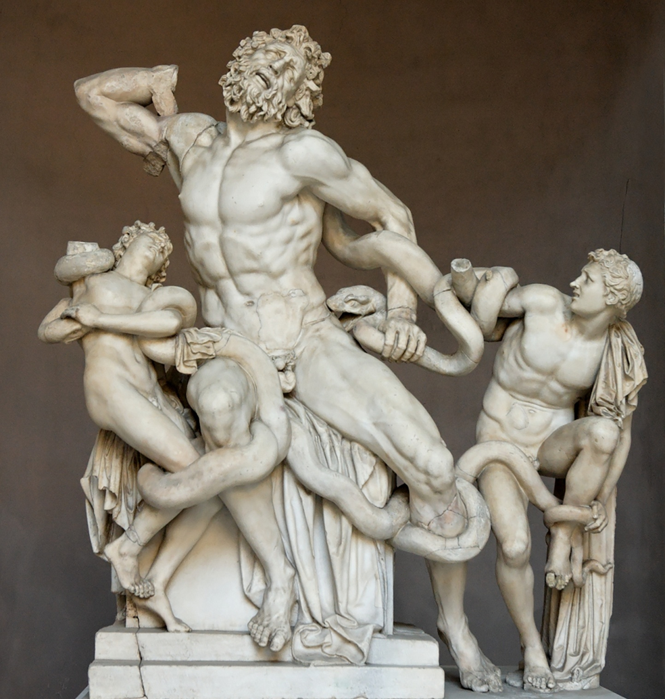
Hellenistisk kunst
Kunst: videreførelse af senklassisk stil men med en række tydelige tendenser:
  Barok ->
    Store svulmende muskler
    Fokus på pathos (følelser)
    Stor dynamik
    Ofte i overstørrelse
  Rokoko
  (Genre)realisme

Slide 3
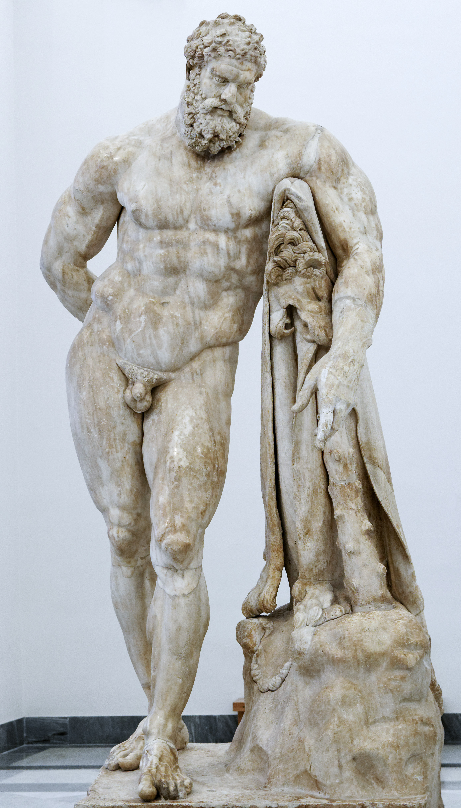
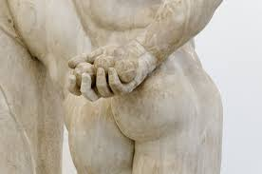
Hercules Farnese
Notes:
Hercules Farnese (den farnesiske Hercules). Romersk marmorkopi efter græsk bronzeoriginal fra slutningen af 4. årh. f.Kr. Højde 317 cm. Museo Archeologico Nazionale, Napoli, Italien

Slide 4
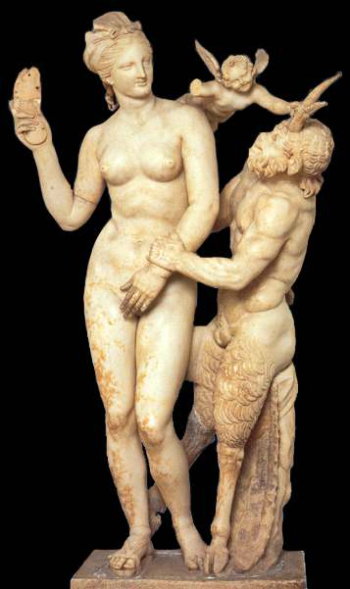
Rokoko
Fokus på:
  Det sanselige
  Det idylliske
  Det erotiske
  Det yndefulde (feminine)
  Det elegante

Slide 5
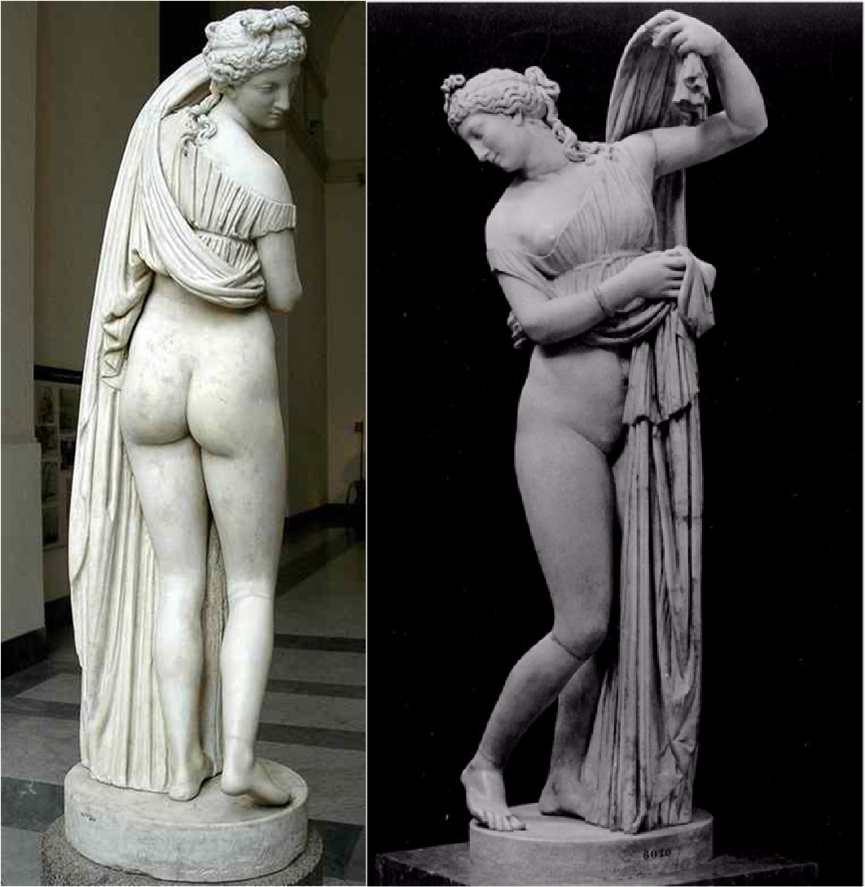
Afrodite Kallipygos
Notes:
Afrodite Kallipygos (Afrodite med den smukke bagdel), højde 160 cm, Museo Nazionale Archeologico di Napoli

Slide 6
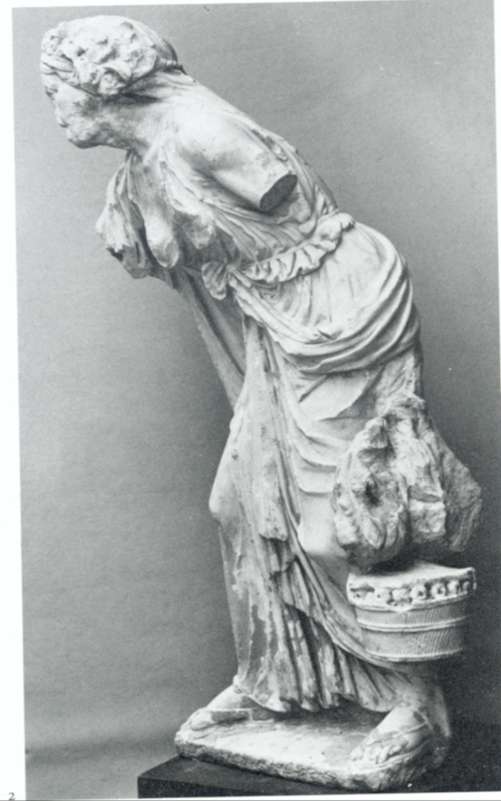
(Genre)Realisme
Ikke længere kun smukke unge mænd (og kvinder), men hverdagssituationer portrætteres - alt lige fra dværge til fulde kællinger

Slide 7
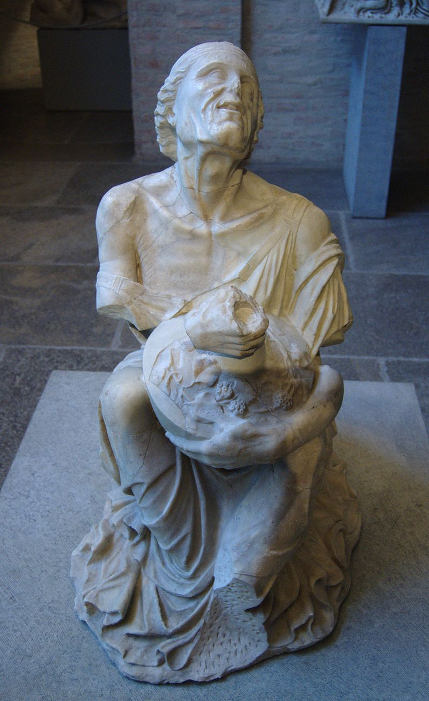
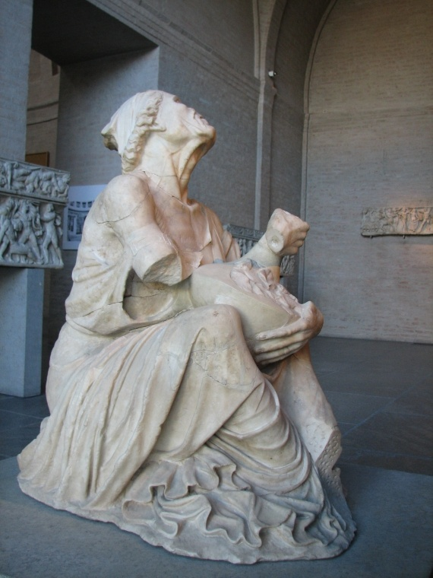
Fordrukken gammel kone
Notes:
Fordrukken gammel kone med vindunk, højde: 92 cm, Glyptotheket i München

Slide 8
Hellenistiske stiltræk
Videreførelse af senklassisk stil, men i undergenrerne barok, rokoko og genrerealisme.
Skulpturen kan nu udtrykke dramatik, sanselighed, erotik, smerte, eftertanke, stolthed eller karikatur – større ansigtsmimik end tidligere.
Mere eksperimenterende standmotiver og positurer – skulpturer kan blandt andet både ligge og sidde ned.
Motivrepertoiret udvides til også at inddrage hverdagsmotiver
Både kvinder og mænd kan gengives nøgne
Skulpturen er ofte udtryk for en realistisk naturalisme
Kunstnerne er ofte kendte

